Slide 1
COOPERATIVA DE RECICLAJE
Warm-up

Slide 2


ENLACES
https://tpe-imds-grupo02.atlassian.net/jira/software/projects/TIG/boards/1/backlog
https://github.com/magalimenchon/TPE-IMDS-grupo02

Slide 3
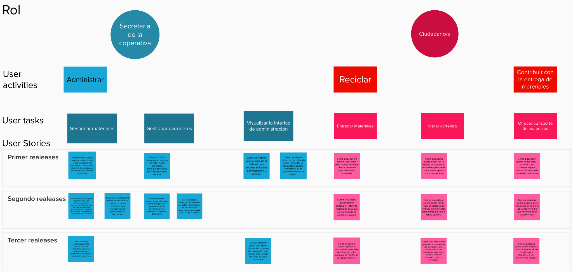
USER STORY MAPPING

Slide 4
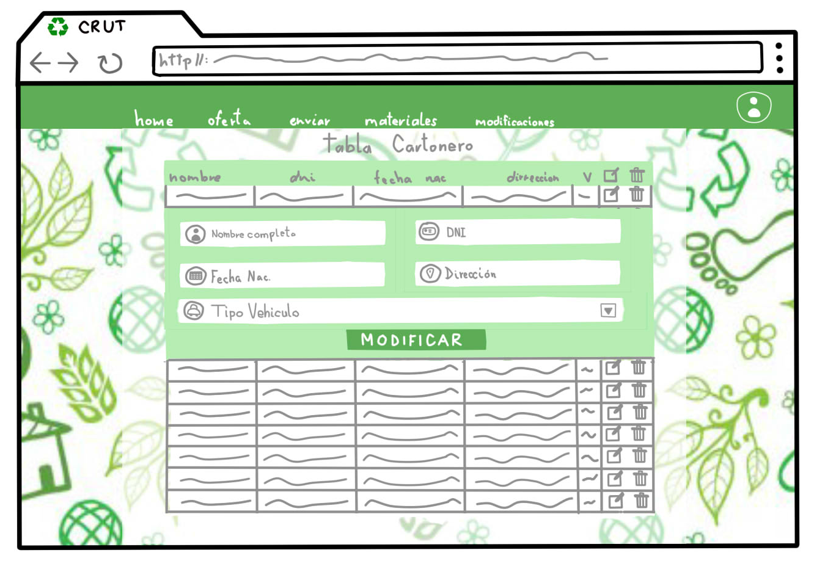
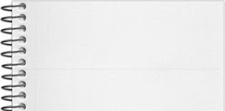
COMO SECRETARIA
QUIERO PODER MODIFICAR LOS DATOS YA INGRESADOS DE LOS CARTONEROS
PARA QUE SE MANTENGA ACTUALIZADO EL SISTEMA
Dado el DNI del cartonero, se debe poder seleccionar al cartonero correspondiente de la lista de cartoneros y mostrar un formulario para modificar:
• Nombre • Apellido • DNI • Dirección
• Fecha de nacimiento • Tipo de vehículo

Slide 5
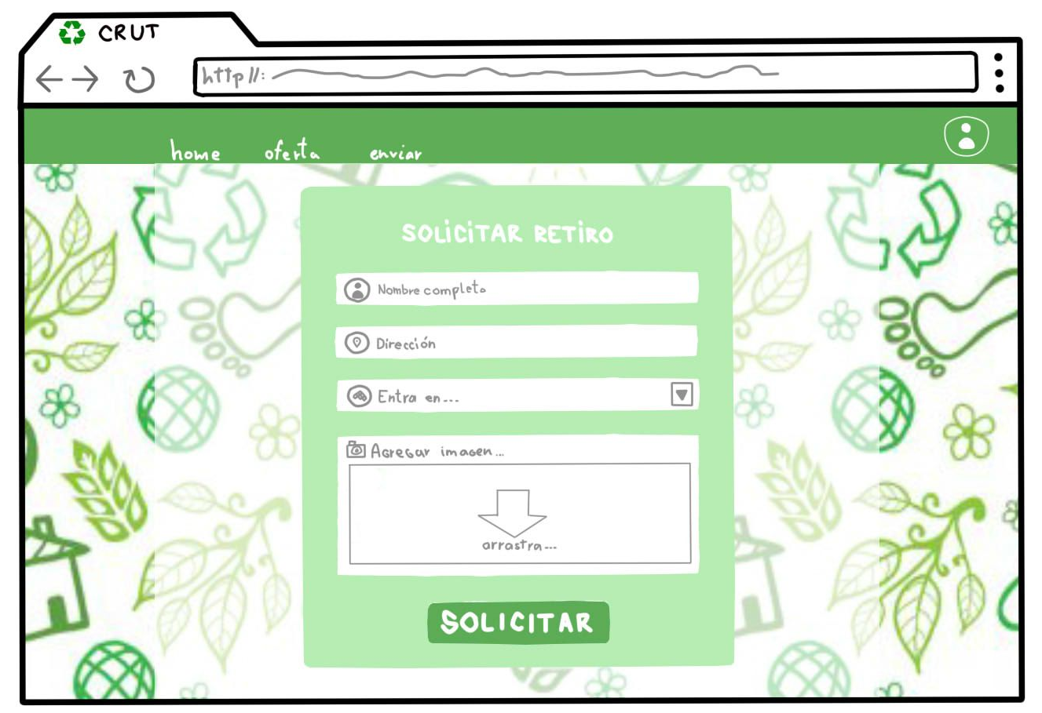
COMO CIUDADANO/A QUIERO PODER SOLICITAR EL RETIRO DE MATERIALES PARA QUE SE LOS TRASLADE AL CENTRO DE ACOPIO
Se debe poder:
Enviar solicitud de retiro de materiales.
- Comparar la distancia ingresada por el ciudadano con el centro de acopio y denegar la solicitud si no cumple la distancia máxima (6km) e indicar al ciudadano que se acerque.
-elegir las categorías de volumen: entra en una caja, entra en el baúl de un auto, entra en la caja de una camioneta, es necesario un camión.
- cargar una foto.

Slide 6
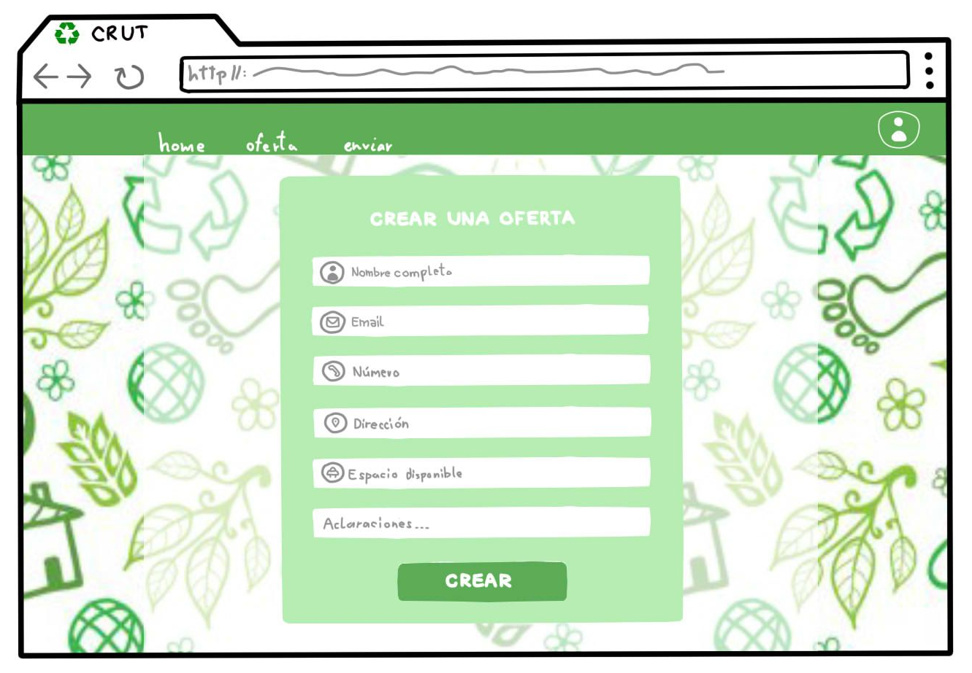
COMO CIUDADANO QUIERO PODER CARGAR UNA OFERTA DE TRANSPORTE PARA OFRECER EL TRASLADO DE MATERIALES RECICLABLES
-Se debe poder revelar un formulario con campos a completar(nombre, teléfono, email, dirección, espacio disponible y un espacio de texto libre.). - Se debe generar un post, que incluirá la zona geográfica, el espacio disponible, y el texto.

Slide 7
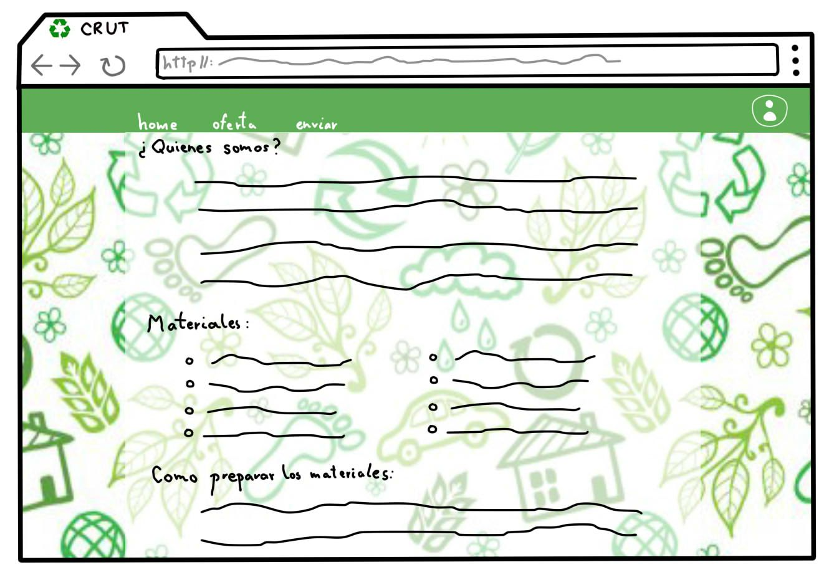
COMO CIUDADANO QUIERO PODER VER UN LISTADO DE MATERIALES RECICLABLES PARA SABER CUALES SON ACEPTADOS POR LA COOPERATIVA
Se debe poder: Visualizar una lista que tenga los elementos aceptados por la cooperativa.

Slide 8
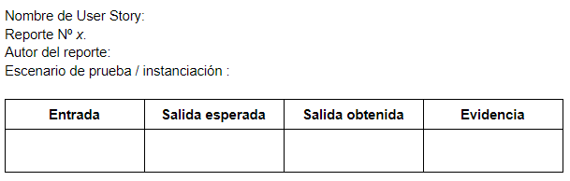
CRITERIO DE DONE
- Para todas las User Stories / tareas, verificar que todos los criterios de aceptación sean validados.
- Asegurar una cobertura de testeo del 80%: se debe revisar ese porcentaje de código antes de subir el código al repositorio.
- Testing: se hará de forma manual por cada User Story. Se debe probar si la funcionalidad implementada cumple con un resultado esperado. Se documenta en un archivo basado en un template que será adjuntado a la User Story correspondiente en Jira. Los bugs reportados en el mismo se solucionarán en los próximos sprints.

Slide 9

CRITERIO DE DONE
- Code review por dos personas del Developed Team, realizada por el desarrollador del código de esa funcionalidad y otro miembro del equipo.
- Comentar código.
- Documentar con diagrama UML de clases y de secuencias por cada User Story, en caso de ser necesario.
- Cada User Story debe tener el link del commit donde se encuentra implementado en Github.

